Slide 1
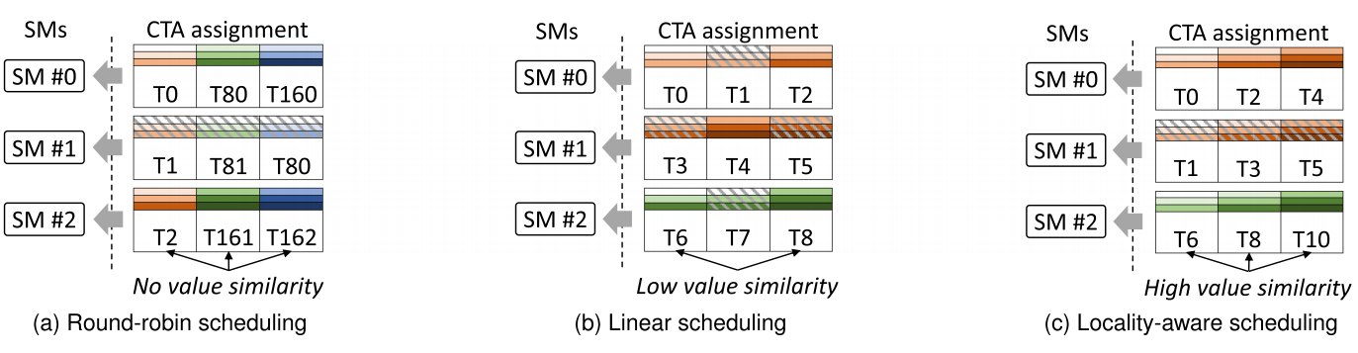
阅读LAS有感：
LAS: Locality-Aware Scheduling for GEMM-Accelerated Convolutions in GPUs
因为卷积的性质，导致前后的矩阵计算会重复用到输入数据。因为L1缓存不会被驱逐，在不同kernel之间可以复用，只需要绑定特定的block在同一个SM上计算，就可以利用局部性了。
Notes:
float4、__restrict__ 、#pragma unroll、有时候就是多尝试几种方法
有时候换更新的CUDA库可以更好的控制寄存器。。。不同架构上也不一样。。我甚至在想下一步研究SAAS代码。。看博士导师怎么说了。
给FARREY的建议：
如果我使用GPU来写，
一些优化方法：控制寄存器的方法/控制L2缓存的方法/使用我的比cublas更快的kernel（更精细的latency cover）(能达到理论性能的96%，warpselect能达到50%）
warpselect是2017年的算法，那时候还是帕斯卡架构，现在的安培架构的共享内存大得多。warpselect将大多数值存在寄存器中，受限于共享内存的大小，是否可以换成共享内存存储？
针对张量核心的计算，有进一步优化的可能。技巧藏在cutlass里。因为更快的读取速度，需要匹配更多的缓存和更快的计算。
使用syncwarp而不是syncthread能更快？（因为看到warpselect里主要针对warp进行计算。）（搜了一下，warpselect里面都是syncthread来同步）

Slide 2
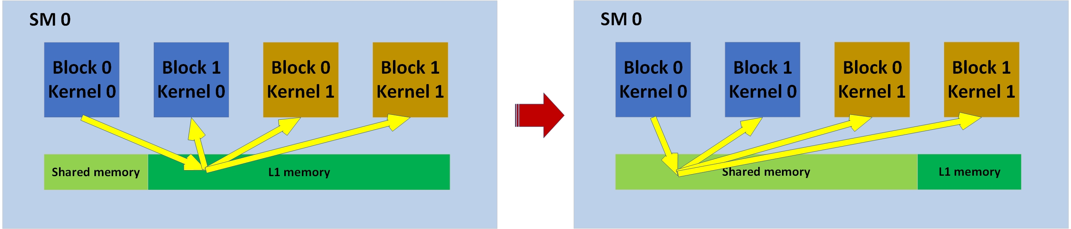
对我的启发：
我可以使共享内存也不被驱逐，并且跨kernel相互可见。进一步，让不同SM的都连接起来可以增强性能。
Notes:
float4、__restrict__ 、#pragma unroll、有时候就是多尝试几种方法
有时候换更新的CUDA库可以更好的控制寄存器。。。不同架构上也不一样。。我甚至在想下一步研究SAAS代码。。看博士导师怎么说了。
给FARREY的建议：
如果我使用GPU来写，
一些优化方法：控制寄存器的方法/控制L2缓存的方法/使用我的比cublas更快的kernel（更精细的latency cover）(能达到理论性能的96%，warpselect能达到50%）
warpselect是2017年的算法，那时候还是帕斯卡架构，现在的安培架构的共享内存大得多。warpselect将大多数值存在寄存器中，受限于共享内存的大小，是否可以换成共享内存存储？
针对张量核心的计算，有进一步优化的可能。技巧藏在cutlass里。因为更快的读取速度，需要匹配更多的缓存和更快的计算。
使用syncwarp而不是syncthread能更快？（因为看到warpselect里主要针对warp进行计算。）（搜了一下，warpselect里面都是syncthread来同步）

Slide 3
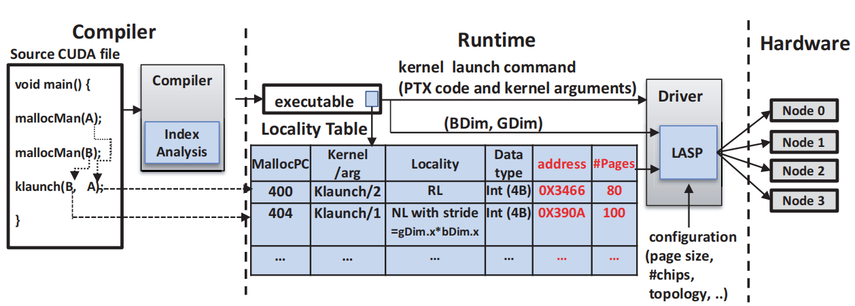
读MICRO有感：
Locality-Centric Data and Threadblock Management for Massive GPUs
没完全读完。这篇论文考虑远程通信比较多。比如类似A100上的L2其实是有两块，如何预先把数据放置到合适的缓存位置上，减少远距离搬运，并且分配合适的线程块算合适的数据，是这篇论文的主要工作。
Notes:
float4、__restrict__ 、#pragma unroll、有时候就是多尝试几种方法
有时候换更新的CUDA库可以更好的控制寄存器。。。不同架构上也不一样。。我甚至在想下一步研究SAAS代码。。看博士导师怎么说了。
给FARREY的建议：
如果我使用GPU来写，
一些优化方法：控制寄存器的方法/控制L2缓存的方法/使用我的比cublas更快的kernel（更精细的latency cover）(能达到理论性能的96%，warpselect能达到50%）
warpselect是2017年的算法，那时候还是帕斯卡架构，现在的安培架构的共享内存大得多。warpselect将大多数值存在寄存器中，受限于共享内存的大小，是否可以换成共享内存存储？
针对张量核心的计算，有进一步优化的可能。技巧藏在cutlass里。因为更快的读取速度，需要匹配更多的缓存和更快的计算。
使用syncwarp而不是syncthread能更快？（因为看到warpselect里主要针对warp进行计算。）（搜了一下，warpselect里面都是syncthread来同步）

Slide 4
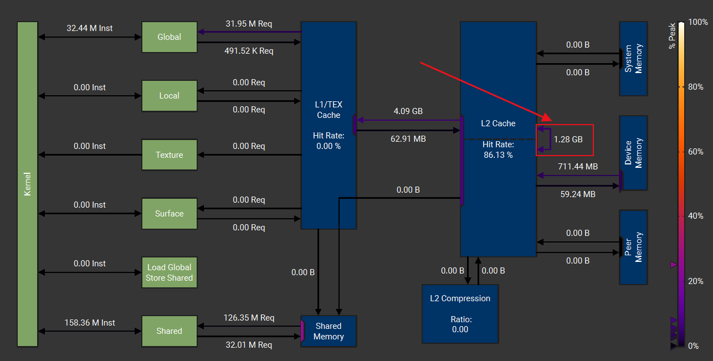
对我的启发：
就L2的远程访问来说，A100其实就有两块L2，相互会存在fabric。。。如果我们能够钉住特定的SM，那也可以减少L2 traffic
在DSMEM中，距离较远的缓存访问也有通信延迟。。。不过好像这不是我优化的重点吧。。。可以下一篇论文考虑考虑
Notes:
float4、__restrict__ 、#pragma unroll、有时候就是多尝试几种方法
有时候换更新的CUDA库可以更好的控制寄存器。。。不同架构上也不一样。。我甚至在想下一步研究SAAS代码。。看博士导师怎么说了。
给FARREY的建议：
如果我使用GPU来写，
一些优化方法：控制寄存器的方法/控制L2缓存的方法/使用我的比cublas更快的kernel（更精细的latency cover）(能达到理论性能的96%，warpselect能达到50%）
warpselect是2017年的算法，那时候还是帕斯卡架构，现在的安培架构的共享内存大得多。warpselect将大多数值存在寄存器中，受限于共享内存的大小，是否可以换成共享内存存储？
针对张量核心的计算，有进一步优化的可能。技巧藏在cutlass里。因为更快的读取速度，需要匹配更多的缓存和更快的计算。
使用syncwarp而不是syncthread能更快？（因为看到warpselect里主要针对warp进行计算。）（搜了一下，warpselect里面都是syncthread来同步）

Slide 5
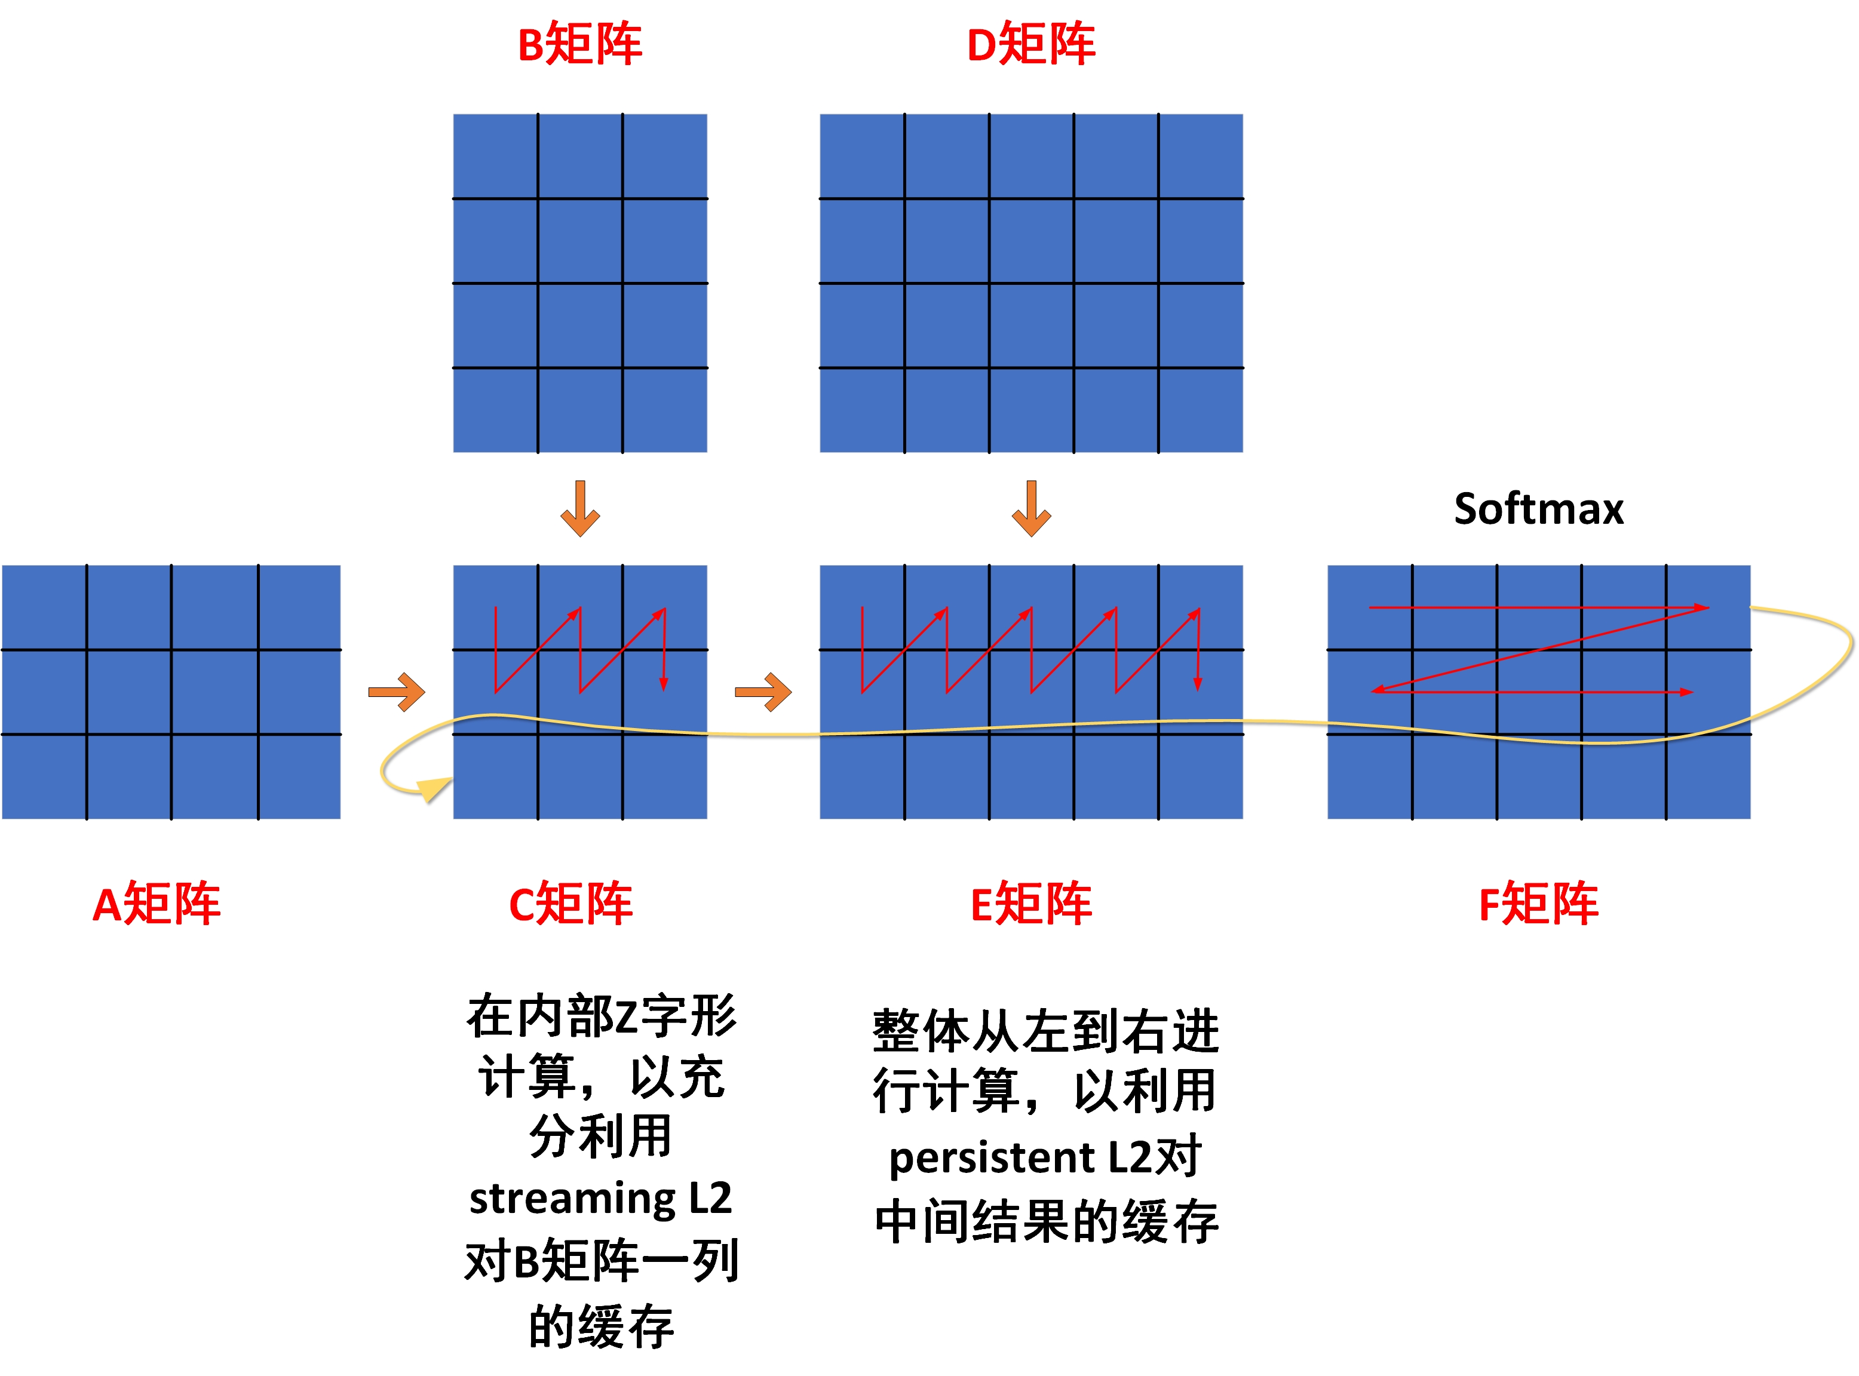
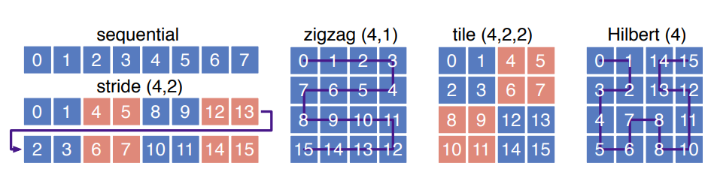
下周我的计划：
要不我下周先实现Z字形执行吧！然后具体搜索的参数就是Z字的大小（纵向/横向两个）当然也和tile size有关。但是我记得有篇论文讨论了其他的计算顺序。。如图所示。不同的zigzag。hilbert。
A Study of the Potential of Locality-Aware Thread Scheduling for GPUs
Notes:
float4、__restrict__ 、#pragma unroll、有时候就是多尝试几种方法
有时候换更新的CUDA库可以更好的控制寄存器。。。不同架构上也不一样。。我甚至在想下一步研究SAAS代码。。看博士导师怎么说了。
给FARREY的建议：
如果我使用GPU来写，
一些优化方法：控制寄存器的方法/控制L2缓存的方法/使用我的比cublas更快的kernel（更精细的latency cover）(能达到理论性能的96%，warpselect能达到50%）
warpselect是2017年的算法，那时候还是帕斯卡架构，现在的安培架构的共享内存大得多。warpselect将大多数值存在寄存器中，受限于共享内存的大小，是否可以换成共享内存存储？
针对张量核心的计算，有进一步优化的可能。技巧藏在cutlass里。因为更快的读取速度，需要匹配更多的缓存和更快的计算。
使用syncwarp而不是syncthread能更快？（因为看到warpselect里主要针对warp进行计算。）（搜了一下，warpselect里面都是syncthread来同步）

Slide 6
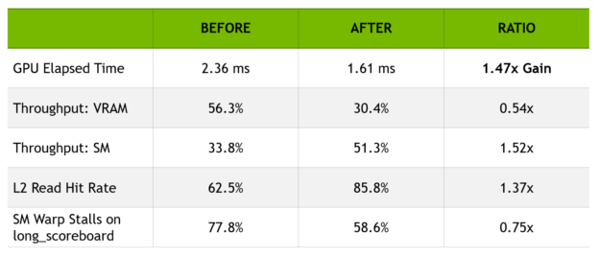
下周我的计划：
当然老师提的splitK也是一种设计空间，那可能对B/C（中间结果）太大了矩阵存不下在L2里面，然而后续的D矩阵的宽度很小。或者K很大需要splitK，等等的可能性。
https://developer.nvidia.com/blog/optimizing-compute-shaders-for-l2-locality-using-thread-group-id-swizzling/
Notes:
float4、__restrict__ 、#pragma unroll、有时候就是多尝试几种方法
有时候换更新的CUDA库可以更好的控制寄存器。。。不同架构上也不一样。。我甚至在想下一步研究SAAS代码。。看博士导师怎么说了。
给FARREY的建议：
如果我使用GPU来写，
一些优化方法：控制寄存器的方法/控制L2缓存的方法/使用我的比cublas更快的kernel（更精细的latency cover）(能达到理论性能的96%，warpselect能达到50%）
warpselect是2017年的算法，那时候还是帕斯卡架构，现在的安培架构的共享内存大得多。warpselect将大多数值存在寄存器中，受限于共享内存的大小，是否可以换成共享内存存储？
针对张量核心的计算，有进一步优化的可能。技巧藏在cutlass里。因为更快的读取速度，需要匹配更多的缓存和更快的计算。
使用syncwarp而不是syncthread能更快？（因为看到warpselect里主要针对warp进行计算。）（搜了一下，warpselect里面都是syncthread来同步）

Slide 7
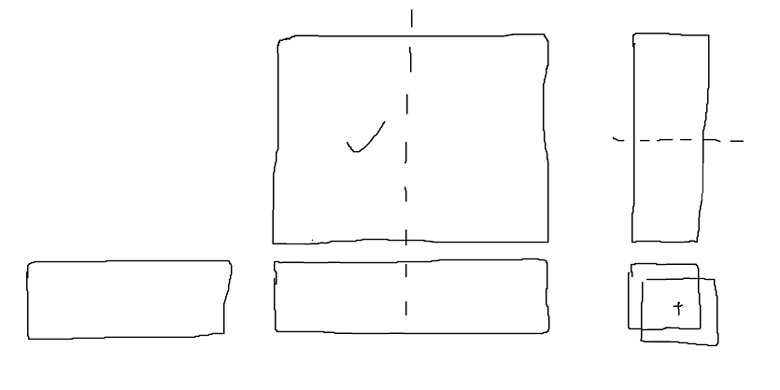
想请教老师的问题：
类似hilbert空间，我的Z字形计算还有哪些其他的顺序？比如hilbert如何用到我的跨kernel上，我就想不明白。
比如hilbert就类似于U型。先算完左边的再算右边的，不是一定要像Z一样，立刻就算右边的。虽然那样可能对L2利用率更好。。
右下角展示了一种为什么splitK可能有用的原因。最后结果很小，做reduce不影响，而中间的权重矩阵很大，在L2上存不下。
对于计算顺序，推荐阅读：halide/tiramisu/graphne，但是可能也不需要读特别细。以后再深入研究。
Notes:
float4、__restrict__ 、#pragma unroll、有时候就是多尝试几种方法
有时候换更新的CUDA库可以更好的控制寄存器。。。不同架构上也不一样。。我甚至在想下一步研究SAAS代码。。看博士导师怎么说了。
给FARREY的建议：
如果我使用GPU来写，
一些优化方法：控制寄存器的方法/控制L2缓存的方法/使用我的比cublas更快的kernel（更精细的latency cover）(能达到理论性能的96%，warpselect能达到50%）
warpselect是2017年的算法，那时候还是帕斯卡架构，现在的安培架构的共享内存大得多。warpselect将大多数值存在寄存器中，受限于共享内存的大小，是否可以换成共享内存存储？
针对张量核心的计算，有进一步优化的可能。技巧藏在cutlass里。因为更快的读取速度，需要匹配更多的缓存和更快的计算。
使用syncwarp而不是syncthread能更快？（因为看到warpselect里主要针对warp进行计算。）（搜了一下，warpselect里面都是syncthread来同步）

